Slide 1
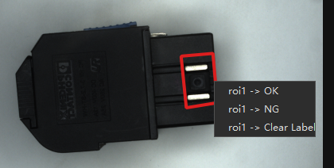
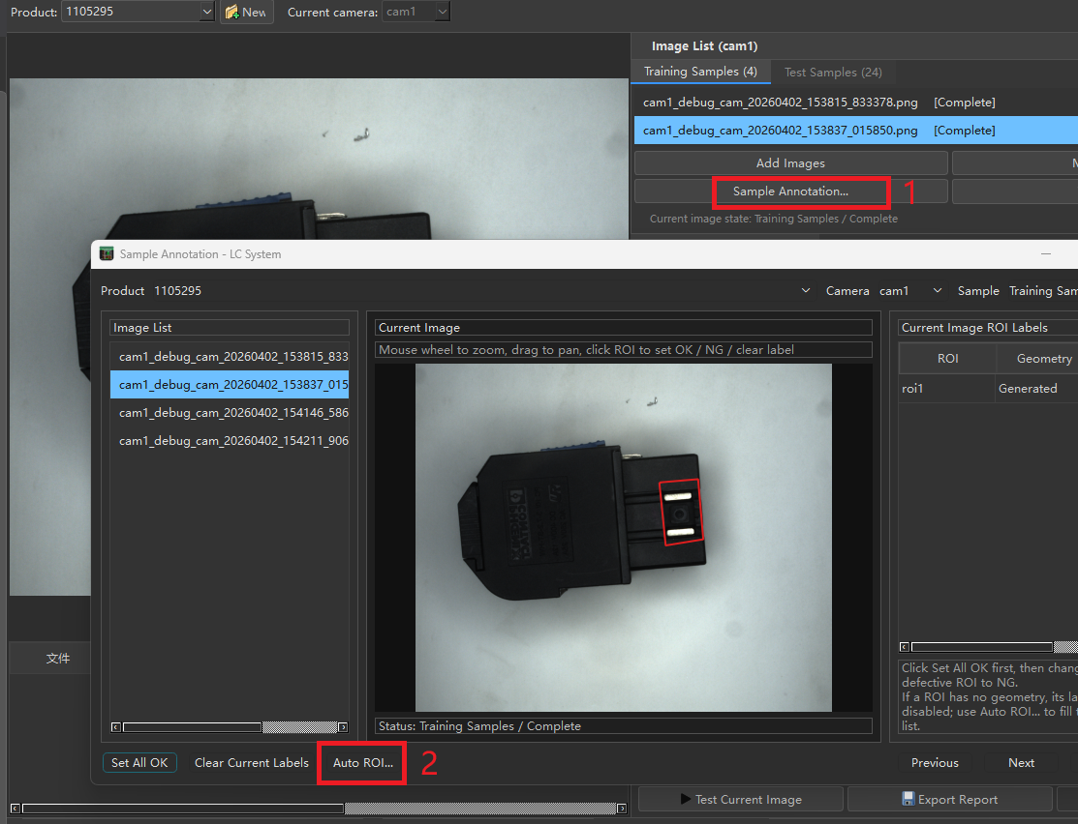
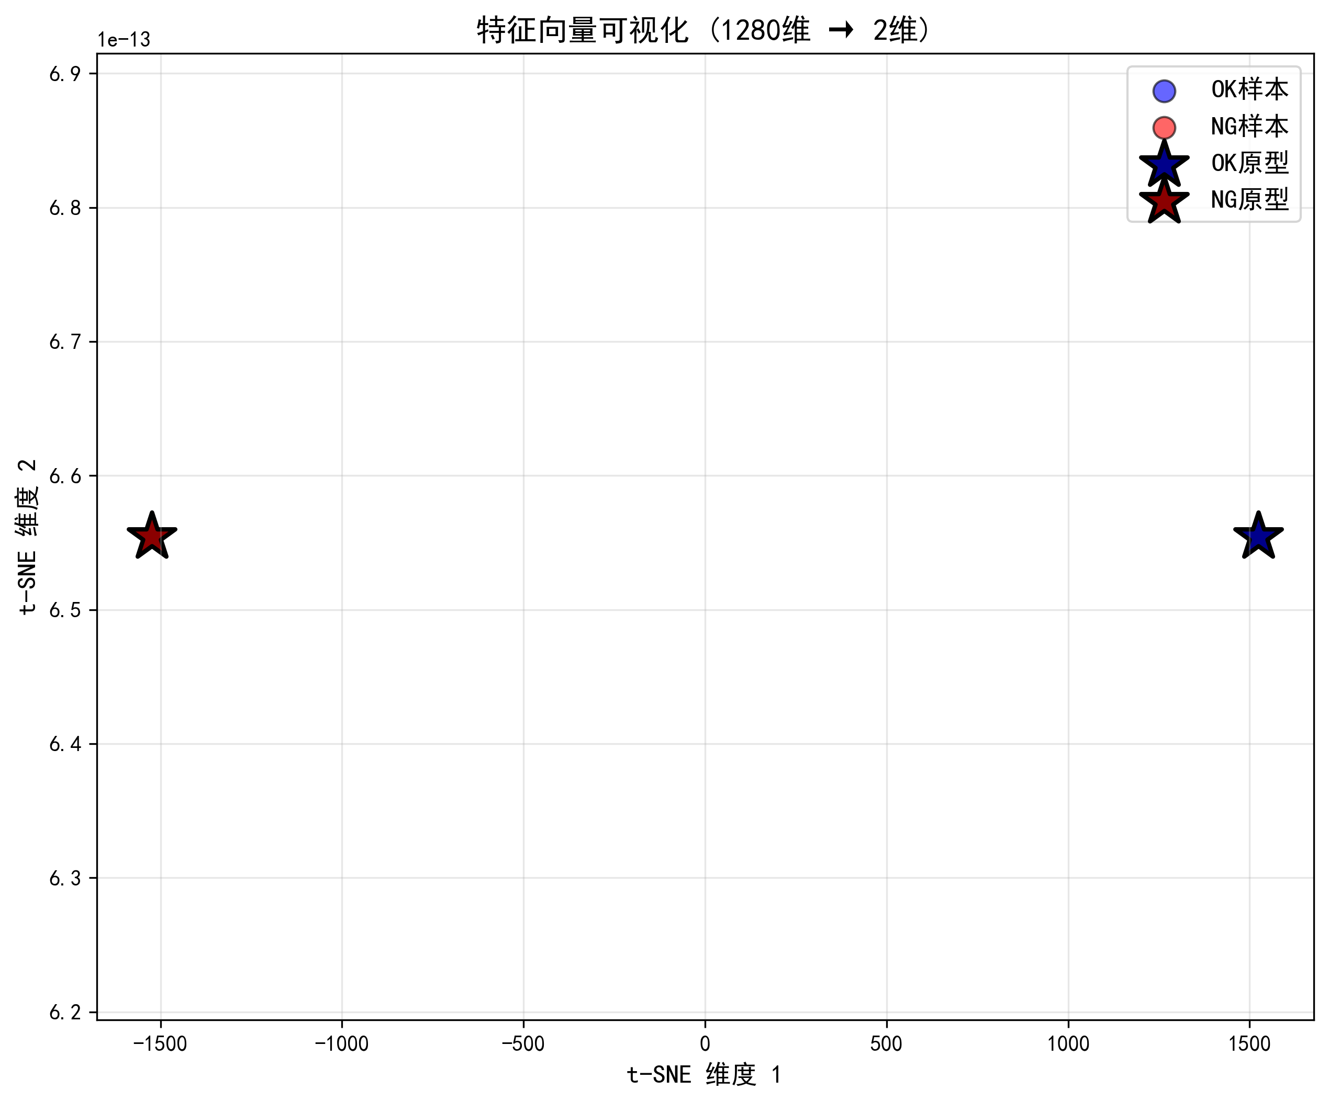
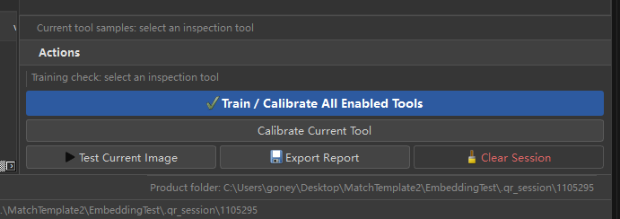
ROI Embedding 视觉检测方案
小样本学习检测：比传统阈值更稳的原因
围绕：传统方法缺点、模型检测优势、算法原理、为什么丢弃分类头
ROI 样本
选择区域
特征分布
开始学习
关键：不重新训练大模型，只注册 OK/NG 特征
学习时间短，适合产线快速换型
添加 OK/NG 样本
选择匹配/学习区域
开始学习
配置完成，开始检测

Slide 2
传统方法本质：少量人工特征 + 阈值
手工特征
灰度均值 / 灰度标准差
HSV 色相 / 饱和度 / 明度均值
一个阈值
value >= threshold => OK
否则 NG
ROI 图像
当前代码中的传统算法就是这种形式
algorithms/traditional.py：meanintensity、meanstd、meanhsv_h、meanhsv_s、meanhsv_v；训练时扫描阈值，选择训练集准确率最高的 threshold。
问题根源：如果一个缺陷不能被“一个数值是否超过阈值”稳定描述，传统方法就会不可靠。

Slide 3
传统方法缺点：误判原因要一目了然
光照变化
同一产品变亮/变暗，灰度均值、HSV-V 直接漂移，容易跨过阈值。
ROI 偏移/姿态变化
框到一点背景、边缘或阴影，均值/标准差马上改变。
缺陷不是颜色变化
划痕、缺口、装配偏移可能平均亮度差不多，阈值看不出来。
阈值法的典型风险：光照一变，OK/NG 数值区间重叠
对产线意味着什么
灯光衰减、反光、曝光变化后要重新调阈值。
产品换批、材质颜色差异会改变统计值。
多种缺陷要写多套规则，维护成本上升。
阈值一旦卡得太紧，容易误杀 OK；卡得太松，容易漏检 NG。
阈值
OK 数值
NG 数值

Slide 4
为什么模型检测方式更好
看结构，而不是只看平均值
CNN 特征会组合边缘、纹理、形状和局部空间模式；缺口、划痕、偏移更容易被表达。
对光照更稳
输入做 ImageNet 标准化，输出做 L2 归一化，再用 cosine 相似度；整体亮暗变化对判定影响更小。
少样本即可学习
不训练新分类器，只提取 OK/NG 样本 embedding，形成原型和样本库。
快速换型
backbone 复用；换产品主要重新标 ROI、采 OK/NG 样本并保存 npz。
注意：模型方法不是完全不怕光照；它的优势是比单一灰度/颜色阈值更能利用结构信息，轻微光照波动下更不容易被数值漂移带偏。

Slide 5
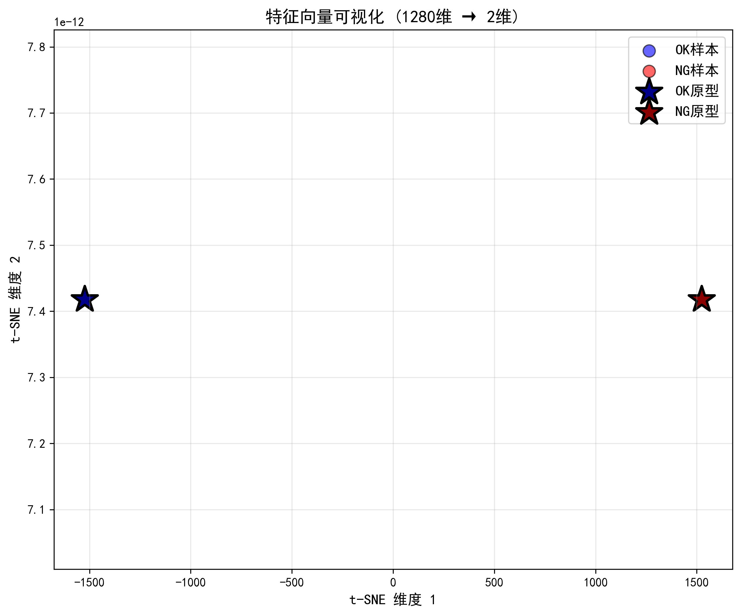
算法原理图：训练阶段
ROI 裁剪
矩形 / polygon mask
预训练 CNN
EfficientNet / MobileNetV3
Embedding 向量
池化 + 归一化
OK/NG 样本
生成注册模型
ok_proto / ng_proto：OK、NG 的中心特征
ok_bank / ng_bank：OK、NG 样本特征库
OK/NG 特征在空间中分开
训练不是重新训练 CNN，而是把当前产品的 OK/NG 样本压缩成特征库；所以小样本、速度快、易换型。

Slide 6
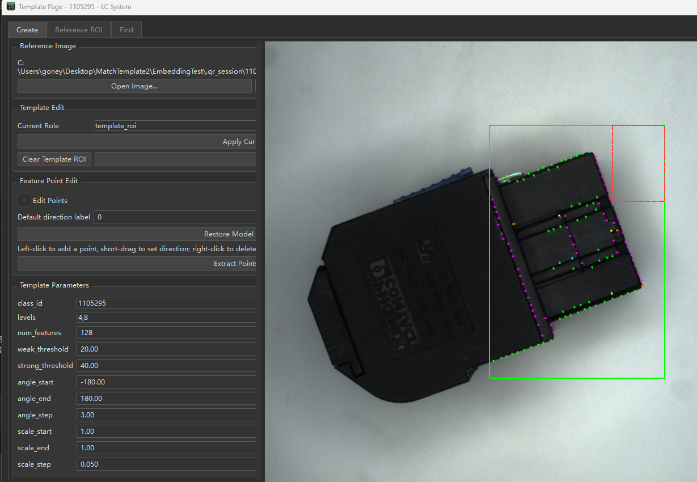
算法原理图：检测阶段
相似度比较
simOK = e · ok_proto
simNG = e · ng_proto
diff = simOK - simNG
同一个 CNN
输出当前 ROI 的 e 向量
待检测图 + ROI
判定规则
diff >= margin 判 OK；否则判 NG
Top-K 模式
如果样本分布不是一个中心能代表，就取最像的 k 个 OK/NG 样本均值，减少单个异常样本影响。

Slide 7
产线少样本快速学习
为什么要丢弃头部：保留特征，丢掉 ImageNet 分类器
丢弃
ROI 图像
224×224
CNN features
边缘 / 纹理 / 形状
分类头 Head
ImageNet 1000 类
全局池化 + L2 归一化
得到通用 embedding
OK/NG 相似度
适配当前产品
丢弃头部的原因
原分类头回答的是 ImageNet 类别，例如猫、狗、车，不回答“当前零件 OK/NG”。
如果重新训练一个 OK/NG 头部，需要大量缺陷样本和训练流程；这不符合产线少样本快速学习。
保留 features 可以利用预训练模型学到的通用视觉表示，再用相似度完成当前产品检测。

Slide 8
模型选择与层选择说明
模型
维度
工具定位
为什么选
EfficientNet-B0
1280
高精度学习工具 / 默认
表达能力强，适合缺陷差异细微、精度优先场景。
MobileNetV3 Small
576
轻量学习工具
速度快、资源占用低，适合多 ROI 或低算力设备。
MobileNetV3 Large
960
均衡学习工具
在速度和表达能力之间折中。
层选择结论
代码没有手工挑某个中间层；实际使用 torchvision 模型的 model.features 最终输出，去掉分类头后做 AdaptiveAvgPool2d(1) 和 F.normalize。
代码依据：algorithms/embedding.py 中 _build_torch_backbone_model、_NormalizedEmbeddingBackbone、train_register_model、predict_one_with_model。

Slide 9
结论：传统方法做辅助，模型特征做主方案
传统方法适合什么
缺陷表现为非常单一的亮度/颜色差异。
环境光、相机曝光、产品位置都很稳定。
只需要一个指标和阈值就能清晰分开 OK/NG。
在本项目中可作为基线或简单工具。
模型检测为什么作为主方案
同时利用颜色、纹理、边缘、形状和局部结构。
对轻微光照/材质/ROI 波动比单阈值更稳。
少量 OK/NG 样本即可注册，不需要大量训练数据。
换产品只需重采样本和 ROI，工程维护更简单。
一句话：传统阈值看“数值是否变了”，模型 embedding 看“这个 ROI 整体视觉特征更像 OK 还是 NG”。

Slide 10
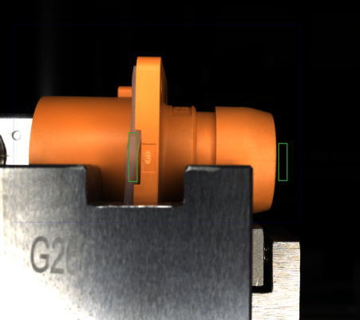
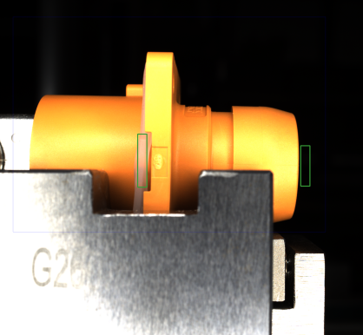
为什么采用注册训练：让检测像智能传感器 Teach-in
核心价值：把“工程师写规则、调阈值”变成“车间人员添加 OK/NG 样本、点击学习”。
传统代码检测
工程师判断该用灰度、颜色、边缘、模板还是轮廓。
写规则、调阈值、改代码、重新测试发布。
换产品、换批次、灯光变化后经常要再次调参。
车间人员难以独立维护。
注册训练检测
车间人员添加合格 / 不合格样本。
框选 ROI，点击学习，生成 OK/NG 特征库。
错装、漏装、反装直接通过样本补充维护。
不需要理解底层代码，也不需要重新训练大模型。
适合简单稳定场景；不适合频繁换型和复杂错漏装
适合多品种、小批量、车间自维护
1 添加样本
OK / NG / 边界样本
2 选择 ROI
错装、漏装关注区域
3 点击学习
生成特征库
4 开始检测
更像 OK 还是 NG
一句话：传统代码把经验写进规则里；注册训练把经验沉淀成样本库，维护责任可以从软件工程师转移到现场工艺/设备人员。

